Slide 1
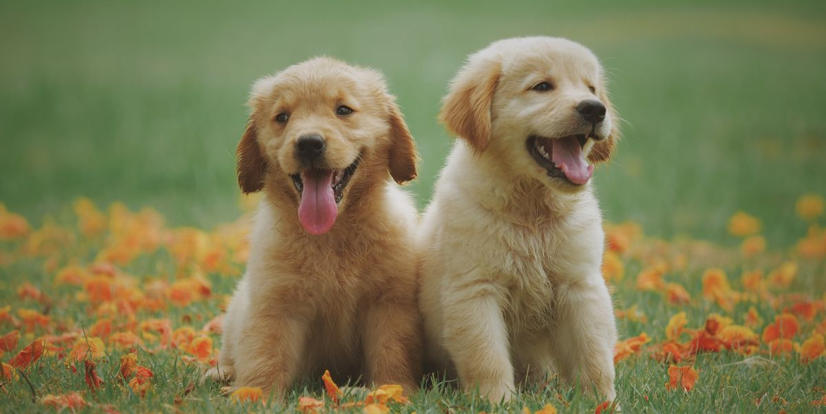
제가 키우는 개 사진입니다.

Slide 3
안녕 | 하 | 세 | 요
1 | 2 | 7 | 8
8 | 9 | 98 | 89
9 | 9 | 9 | 9

